Slide 1
Programación Estructurada
Periodo: enero - mayo 2019
Segundo Semestre
Profesor: MTI. Julio César Díaz Mendoza

Slide 2
Programación Estructurada
Modularidad

Slide 3
Modularidad
Contenido
¿Qué es la modularidad?
Criterios para la modularidad.
Definición de funciones.
Los prototipos: definición y cuando usarlos.
Reglas para la modularidad.
Principios para la construcción de software utilizando modularidad.
Invocación de funciones.
Paso de parámetros a funciones por valor.

Slide 4
Modularidad
Competencia
Desarrolla programas computacionales en forma modular, mediante el empleo de funciones.

Slide 5
Modularidad
¿Qué es modularidad?
La modularidad es la capacidad que tiene un sistema de ser estudiado, visto o entendido como la unión de varias partes que interactúan entre sí y que trabajan para alcanzar un objetivo común, realizando cada una de ellas una tarea necesaria para la consecución de dicho objetivo.

Slide 6
Modularidad
¿Qué es modularidad?
Idealmente un módulo debe poder cumplir las condiciones de caja negra, es decir, ser independiente del resto de los módulos y comunicarse con ellos (con todos o algunos) a través de unas entradas y salidas bien definidas.

Slide 7
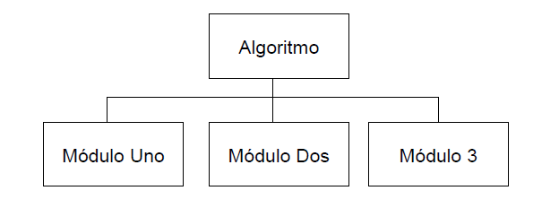
Modularidad
¿Construcción de software utilizando modularidad?
El Diseño Descendente (Top Down Design) es una técnica que permite diseñar la solución de un problema con base en la modularización o segmentación, partiendo de lo más general (arriba-top) hacia lo más particular (abajo-down).
Esta solución se divide en módulos que forman una estructura jerárquica, como si fuera un organigrama de una empresa.

Slide 8
Construcción de software utilizando modularidad
El proceso consiste en hacer una abstracción inicial del problema (definir las propiedades o características más relevantes del problema).
Enseguida se procede a “desmenuzar” o “dividir” el problema en partes pequeñas y simples:
Pasos:
Se forma un primer módulo enunciando el problema en términos de la solución a este.
Se toma este módulo y se busca la forma de dividirlo en otros módulos más pequeños, que ejecuten tareas o funciones específicas.
Se repite el paso 2 para cada uno de los módulos nuevos definidos hasta llegar a un nivel adecuado de detalle; es decir, hasta que cada módulo ejecute una tarea específica, bien definida y que el diseño y codificación resulten fáciles de realizar.

Slide 9
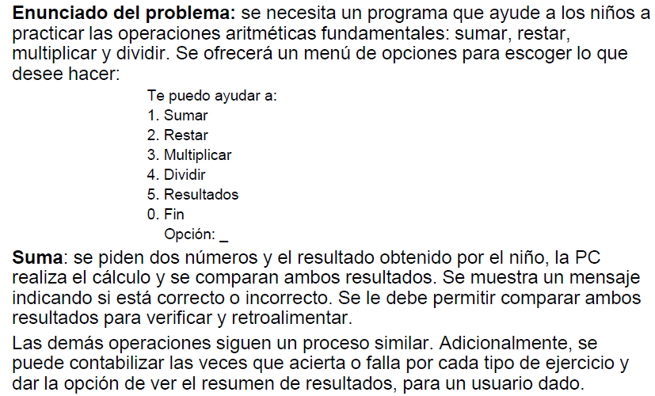
Ejemplo de modularización. Caso de estudio

Slide 10
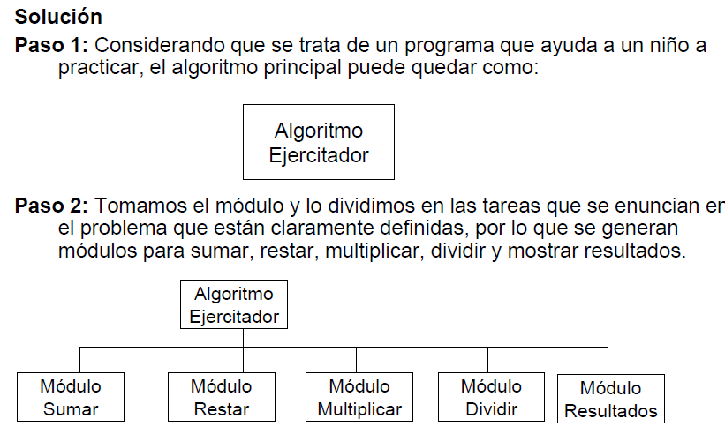
Ejemplo de modularización. Caso de estudio

Slide 11
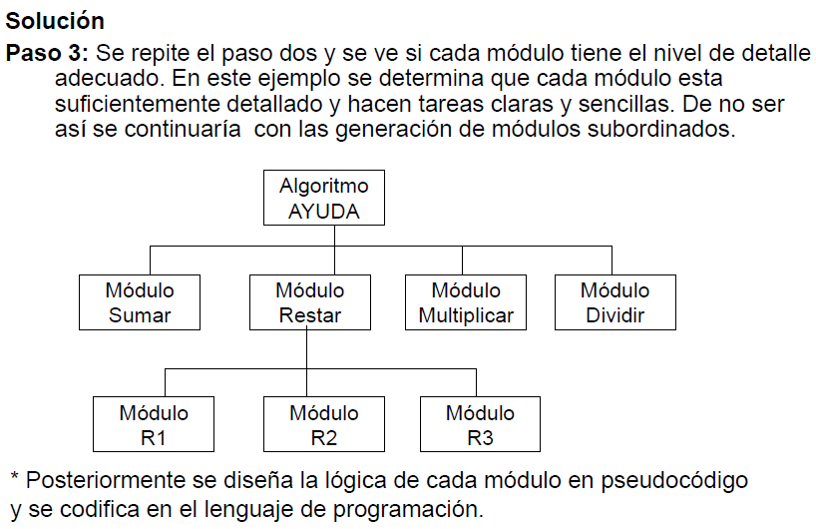
Ejemplo de modularización. Caso de estudio

Slide 12
Funciones en C
Una función es un miniprograma dentro de un programa. Contienen varias sentencias bajo un solo nombre, que un programa puede utilizar una o más veces para ejecutar dichas sentencias.
Las funciones pueden ser agrupadas en bibliotecas (libraries), un ejemplo de ello es la biblioteca “stdio.h”.
Se recomienda elaborar una función por cada tarea principal que haga un programa.

Slide 13
Funciones en C
Una función es un conjunto de sentencias que se puede llamar desde cualquier parte de un programa. Las funciones en C no se pueden anidar y todas las funciones son globales.
Estructura:
tipo_de_retorno nombreFunción (listaDeParametros)
{
cuerpo de la función
return expresion
}

Slide 14
Estructura de una función en C
Estructura:
tipo_de_retorno nombreFunción (listaDeParametros)
{
cuerpo de la función
return expresion
}
tipo_de_retorno: tipo de valor devuelto por la función o la palabra reservada void si no devuelve ningún valor.
nombreFunción: identificador o nombre de la función.
listaDeParametros: lista de declaración de los parámetros de la función separado por comas.
expresion: valor que devuelve la función

Slide 15
Estructura de una función en C
Nombre de una Función
Un nombre de una función comienza con una letra o un subrayado (_) y puede contener tantas letras, números o subrayados como desee. El compilador ignora, sin embargo, a partir de una cantidad. C es sensible a mayúsculas, lo que significa que las letras mayúsculas y minúsculas son distintas a efectos del nombre de la función.
Ejemplo:
int max (int x, int y) ;
double media (double xl, double x2);
double MAX (int* m, int n);

Slide 16
Estructura de una función en C
Tipos de datos de retorno
Si la función no devuelve un valor int, se debe especificar el tipo de dato devuelto (de retorno) por la función; cuando devuelve un valor int, se puede omitir ya que por defecto el C asume que todas las funciones son enteras, a pesar de ello siempre conviene especificar el tipo aun siendo de tipo int, para mejor legibilidad. El tipo debe ser uno de los tipos simples de C, tales como int, char o float, o un puntero a cualquier tipo C, o un tipo struct.

Slide 17
Estructura de una función en C
Ejemplos:
int max(int x, int y) /* devuelve un tipo int * /
double media(doub1e xl, double x2) / * devuelve un tipo double */
float func0 { . . . } / * devuelve un float * /
char funcl() { . . . } / * devuelve un dato char * /
int *func3 ( ) { . . . } / * devuelve un puntero a int * /

Slide 18
Parámetros de una función
C siempre utiliza el método de paso de parámetros por valor para pasar variables a funciones.
El paso de parámetros por valor significa que existen copias de los argumentos formales (estas copias son variables locales de la función llamada), y que una función no puede alterar ninguna variable de la función que la invocó.

Slide 19
Parámetros de una función
Una función puede devolver un único valor. El resultado se muestra con una sentencia return.
Sintaxis:
return (expresión)
return;
El valor devuelto (expresión) puede ser cualquier tipo de dato excepto una función.

Slide 20
Llamado a una función
Las funciones, para poder ser ejecutadas, han de ser llamadas o invocadas. Cualquier expresión puede contener una llamada a una función que redirigirá el control del programa a la función nombrada.
Normalmente la llamada a una función se realizará desde la función principal main ( ), aunque naturalmente también podrá ser desde otra función.

Slide 21
Llamado de funciones. Ejemplo:
// Programa que calcula el cuadrado de un numero mediante una función tipo int.
#include <stdio.h>
int cuadrado(int n);
int main() {
int valor;
printf(“Programa que llama a la función cuadrado \n");
printf("Introduzca un número para calcular el cuadrado ? ");
scanf("%d", &valor);
printf("El cuadrado de: %d es %d \n",valor, cuadrado(valor));
return 0;
}
int cuadrado(int n)
{
int q=0;
q = n*n;
return(q);
}

Slide 22
Ejercicio
Elaborar un programa que despliegue el siguiente menú:
1.- Cálculo del factorial de un número.
2.- Cálculo del área de un círculo.
3.- Numero de vocales.
4.- Número mayor de 3 números.
5.- Salir.
Cuando el usuario seleccione cada opción el programa deberá realizar la actividad correspondiente. Cada una de las operaciones la realizara una función. Las funciones serán llamadas desde la función main(). Cuando se introduzca la opción de salir, el programa pedirá confirmación.

Slide 23
Paso de parámetros
Por Valor
Paso por valor (también llamado paso por copia) significa que cuando C compila la función y el código que llama a la función, la función recibe una copia de los valores de los parámetros. Si se cambia el valor de un parámetro variable local, el cambio sólo afecta a la función y no tiene efecto fuera de ella

Slide 24
Paso de parámetros por valor: ejemplo
#include <stdio.h>
int cuadrado(int n);
int main()
{
int valor;
printf("programa que llama a la funcion cuadrado \n");
printf("Introduzca un numero para calcular el cuadrado \n");
scanf("%d", &valor);
printf("El cuadrado de %d = %d \n",valor, cuadrado(valor));
return 0;
}
int cuadrado(int n)
{
int q=0;
q = n*n;
return(q);
}

Slide 25
Ejemplo: Llamado de Funciones
#include <stdio.h>
#include <stdlib.h>
#define COUNT 20000000
void lanzamiento(void);
void delay(void);
void explosion();
int cars;
int main() {
char x; cars=0;
for(;;) {
printf("Introduzca s para SALIR\n");
printf("Presione enter para soltar la BOMBA:");
scanf("%c",&x);
if(x=='s') {
break;
}
system("cls");
lanzamiento(); retrazar(); retrazar();
printf("\n%d ¡Blanco alcanzado! \n\n",cars);
}
return 0;
}
void lanzamiento()
{
int x;
for(x=20;x>1;x--)
{
putchar('\t');
puts(" *");
delay();
}
explosion();
cars+=1500;
}
void delay()
{
long int x;
for(x=0;x<COUNT;x++)
;
}
void retrazar(){
long int x;
for(x=0;x<COUNT;x++);
}
void explosion ()
{
const int num_lineas = 5;
const char blanco = ' ';
const char asterisco = ' *';
int fila, blancos, cuenta_ast;
printf("\n");
for (fila = 1; fila <= num_lineas; fila++) {
putchar('\t');
for (blancos = fila; blancos > 0; blancos--)
putchar(blanco);
for (cuenta_ast=9; cuenta_ast>2*fila; cuenta_ast--)
putchar(asterisco);
printf("\n");
}
puts(" \t \"KA-BOOM!\"\a");
}

Slide 26

Ejemplo (1):
Programa que calcula las combinaciones de m elementos tomados en n
#include <stdio.h>
int factorial (int x);
int combinatorio (int m, int n);
int main() {
int m, n;
printf("Introduce dos numeros enteros:\n");
scanf("%i%i", &m,&n);
if(m<n)
{
printf("%d Elementos tomados de %d en %d ",n,m,m);
printf("Obtenemos %d combinaciones\n", combinatorio(n,m));
}
else
{
printf("%d Elementos tomados de %d en %d ",m,n,n);
printf("Obtenemos %d combinaciones\n", combinatorio(m,n));
}
return 0;
}

Slide 27
Ejemplo (2):
int factorial (int x)
{
int i, f=1;
for (i=1;i<=x;i++)
f=f*i;
return(f);
}
int combinatorio (int m, int n)
{
return(factorial(m)/(factorial(n)*factorial(m-n)));
}

Slide 28
Paso de parámetros por Referencia
C siempre utiliza el método de parámetros por valor para pasar variables a funciones.
Para que una función devuelva un valor a través de un argumento hay que pasar la dirección de la variable, y que el argumento correspondiente de la función sea un puntero, es la forma de conseguir en C un paso de parámetro por Referencia o dirección.
En este caso, la función modifica el valor del parámetro pasado y devuelve el valor modificado a la función llamadora. En este método el compilador pasa la dirección de memoria del valor del parámetro a la función.

Slide 29
Paso de parámetros por Referencia
Cuando se modifica el valor del parámetro (la variable local), este valor queda almacenado en la misma dirección de memoria, por lo que al retornar a la función llamadora la dirección de la memoria donde se almacenó el parámetro contendrá el valor modificado. Para pasar una variable por referencia, el símbolo * debe preceder al nombre de la variable y el parámetro variable correspondiente de la función debe declararse como puntero.

Slide 30
Paso de parámetros por Referencia: ejemplo
#include <stdio.h>
void intercambio(int *a, int *b);
int main() {
int i = 3, j = 50;
printf("i = %d y j = %d \n", i,j);
intercambio (&i, & j ) ;
printf ("i = %d y j = %d \n", i,j) ;
return 0;
}
void intercambio(int *a, int *b)
{
int aux = *a;
*a = *b;
*b = aux;
}

Slide 31
Ejercicios
1.- Implementa una función para calcular el número de combinaciones de n elementos .
2.- Implementa una función para calcular el número de permutaciones de n elementos tomando x a la vez.
3.- Implementa una función que reciba un entero y devuelva verdadero si es primo o falso sino lo es.
4.- Implementa un programa para generar los n primeros números de la secuencia de Fibonacci (0, 1, 1, 2, 3, 5, 8, 13, 21, 34, 55, 89, 144, 233, 377, 610, etc)
Ejemplo:
Cuántos números quieres generar: 6 <enter>
Los números son: 0, 1, 1, 2, 3, 5

Slide 32
Ejercicios
5.- Implementa un programa para visualizar los n primeros números primos de la secuencia de Fibonacci. No uses arreglos.
Ejemplo:
Cuántos números primos deseas: 4 <enter>
Los números son: 2, 3, 5, 13
6.- Implementa una función que reciba un entero y visualice sus factores primos.
Por ejemplo, si recibe el número 60 debe mostrar en pantalla
60 = 2 X 2 X 3 X 5
7.- Escribir una función lógica Dígito que determine sin un carácter es uno de los dígitos de 0 a 9.
8.- Escribir una función lógica Vocal que determine si un carácter es una vocal.

Slide 33
Bibliografía
Joyanes Aguilar, Zahonero Martínez. Programación en C, C++, Java y UML, McGraw-Hill, 2010.

